Slide 1
Lecture 9 数据可视化技术
Matplotlib绘图
Pandas绘图工具
大屏可视化设计

Slide 2
教学目标
了解Python数据可视化实现的基本原理和主要功能
掌握大屏数据可视化技术的设计原则

Slide 3

11.1 Matplotlib绘图
Matplotlib来自于由John Hunter在2002年启动的一个用于创建图表的绘图项目，其目的是为Python构建一个与Matlab之间进行交互的绘图接口。
最著名Python绘图库， 主要用于二维绘图。具有画图质量高、方便快捷的绘图模块等特点。
支持各种操作系统上许多不同的GUI后端，而且还能将图片导出为矢量和光栅图：PDF、SVG、JPG、PNG、BMP、GIF等。

Slide 4
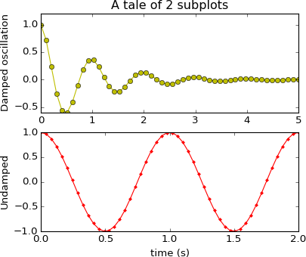
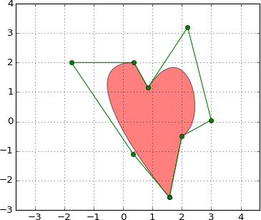
Matplotlib API入门
方便快捷的绘图模块
• 绘图API——pyplot模块
• 集成库——pylab模块（包含NumPy和pyplot中的常用函数）

Slide 5

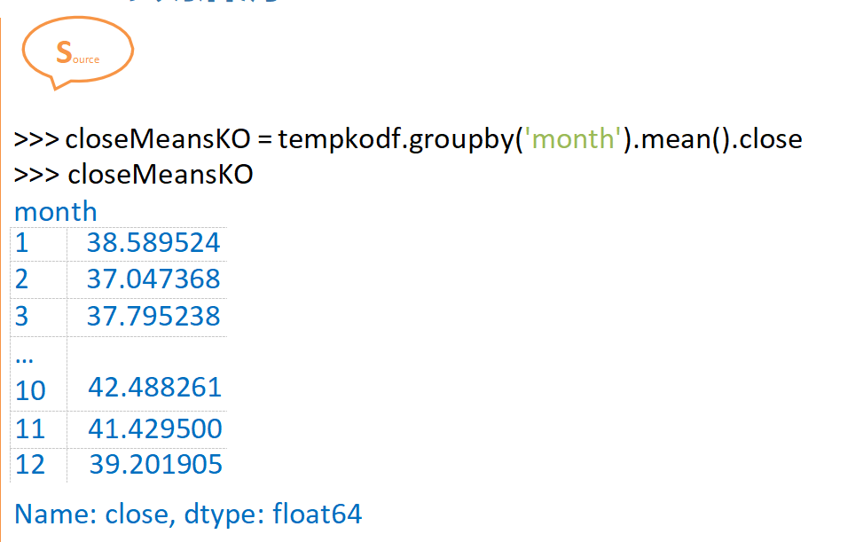
数据源
可口可乐公司近一年来股票收盘价的月平均价

Slide 6
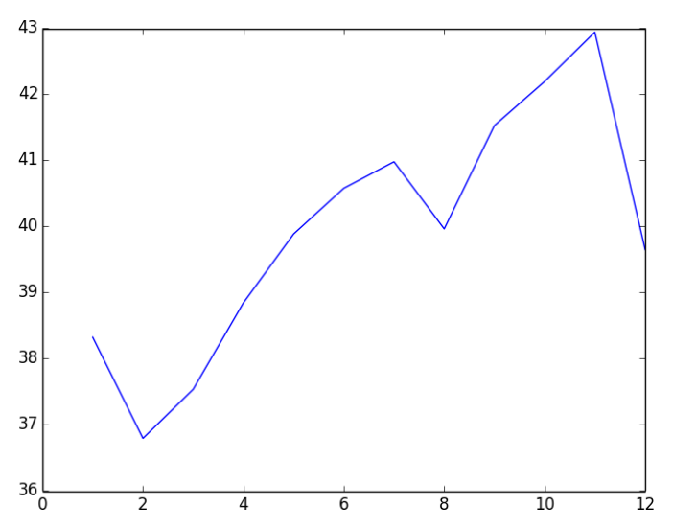
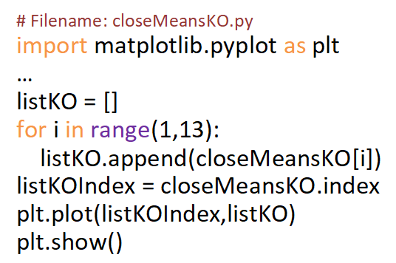
折线图
将可口可乐公司近一年来股票收盘价的月平均价绘制成折线图
import matplotlib.pyplot as plt
plt.plot([1, 2, 3, 4], [1, 4, 9, 16])
plt.show()

Slide 7
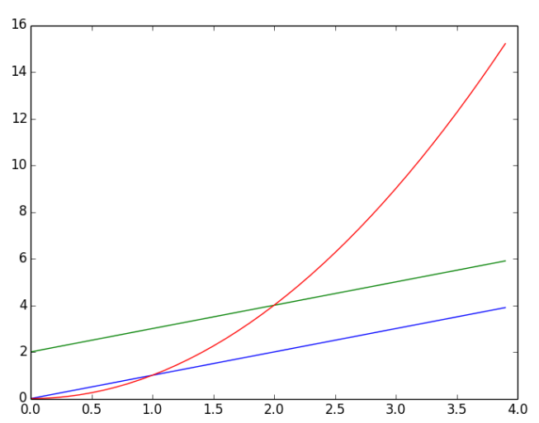
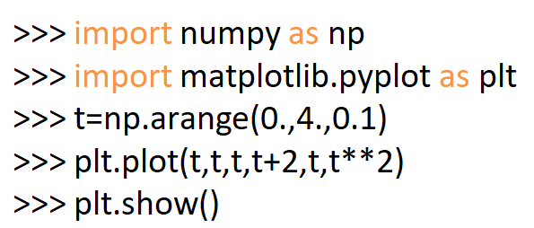
Pyplot折线图
NumPy数组也可以作为Matplotlib的参数

Slide 8
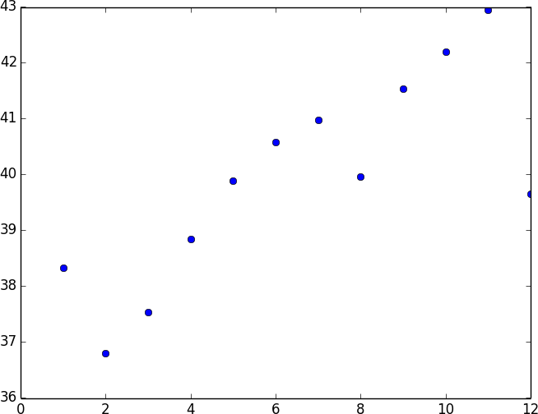
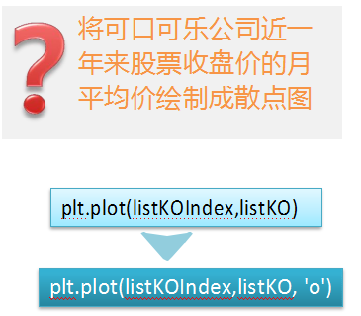
Pyplot散点图
将可口可乐公司近一年来股票收盘价的月平均价绘制成散点图

Slide 9
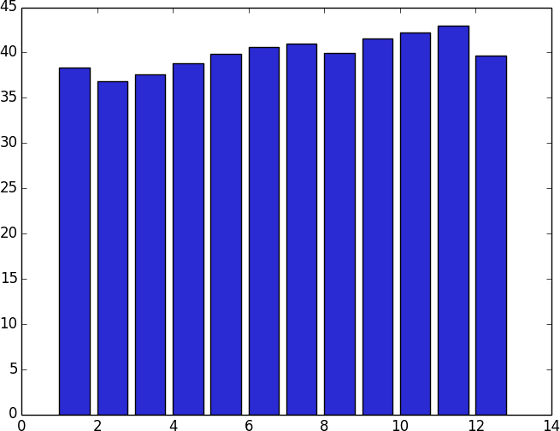
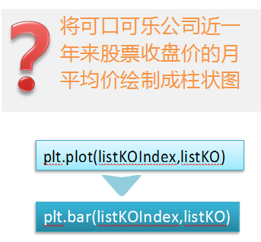
Pyplot柱状图
将可口可乐公司近一年来股票收盘价的月平均价绘制成柱状图

Slide 10
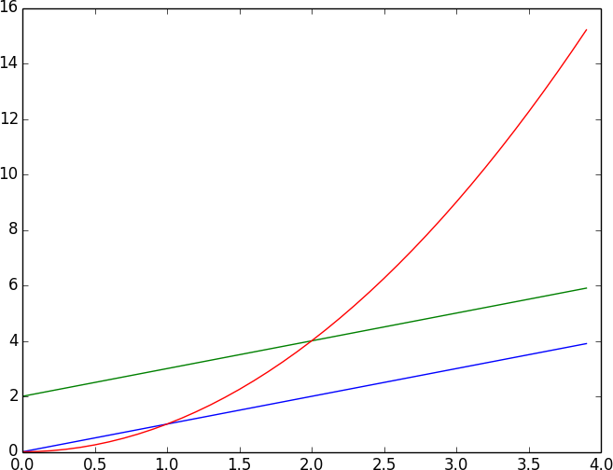
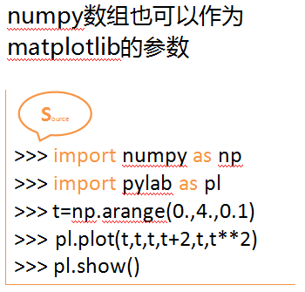
Pylab绘图

Slide 11
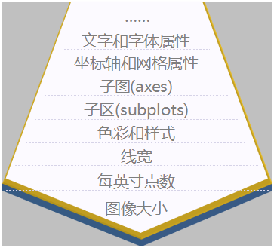
11.2 Matplotlib绘图属性
Matplotlib图像默认可以控制的属性

Slide 12
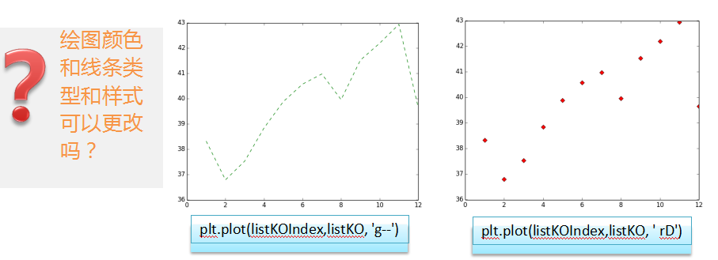
色彩和样式

Slide 13
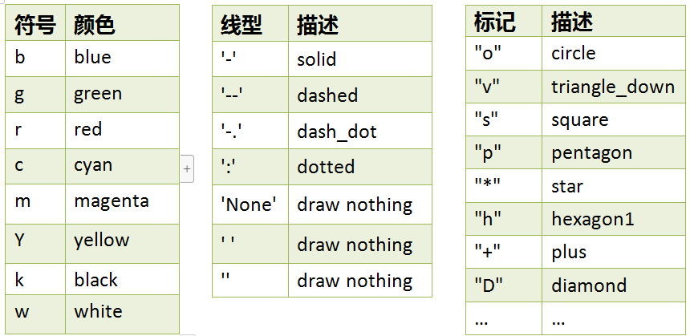
色彩和样式（续）

Slide 14
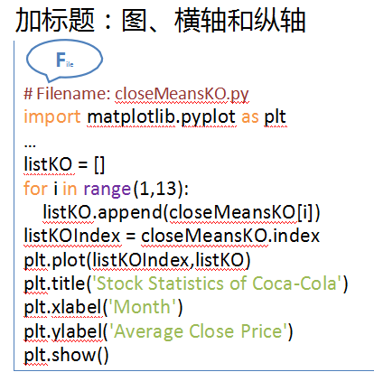
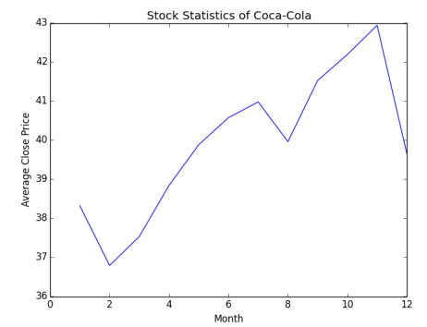
文字

Slide 15
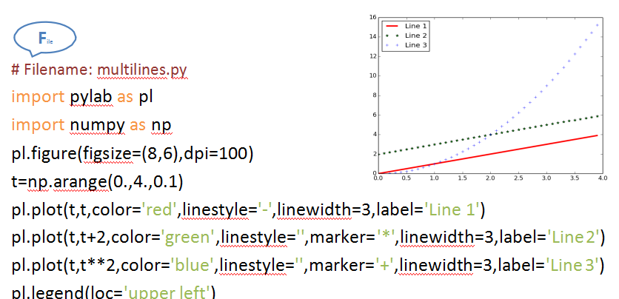
线条属性

Slide 16
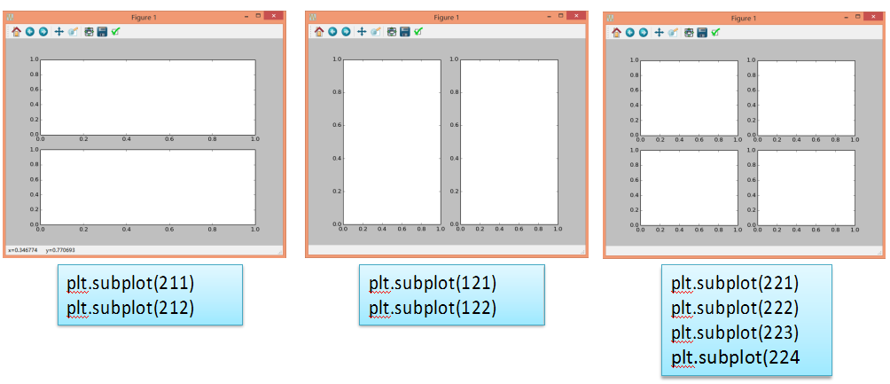
子区属性

Slide 17
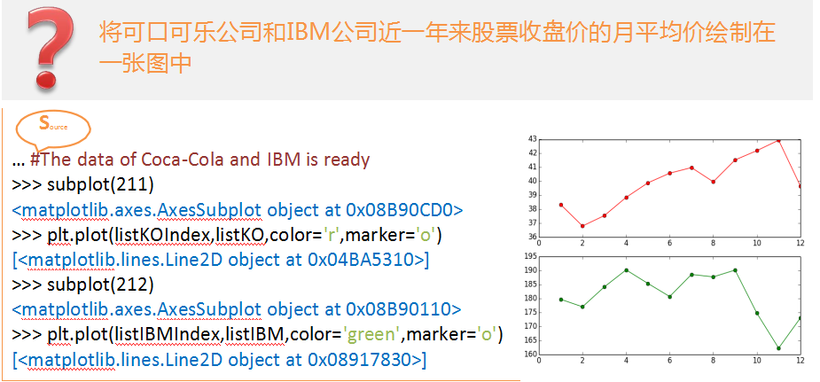
子区属性subplot

Slide 18
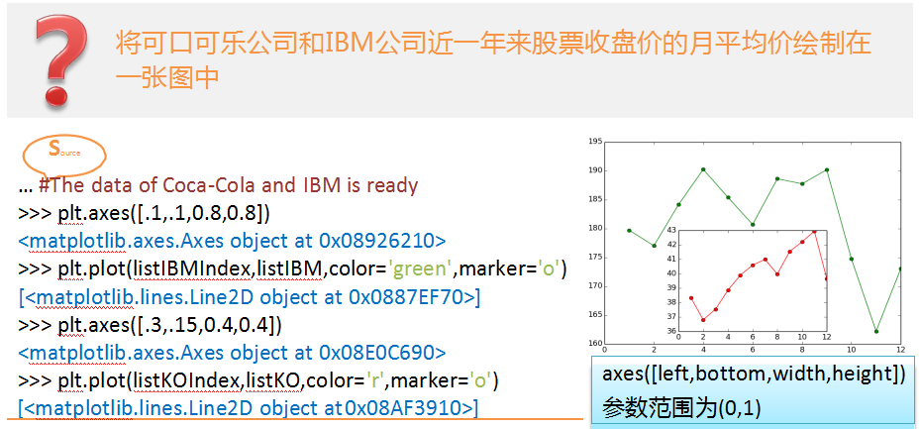
子图属性axes
axes()为当前figure添加一个axes（子图）
比喻：axes是自由摆放的子图，甚至可以相互重叠，而subplot是自动对齐到网格

Slide 19
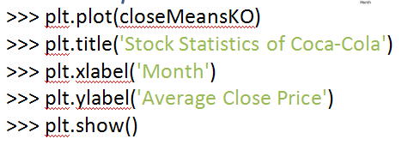
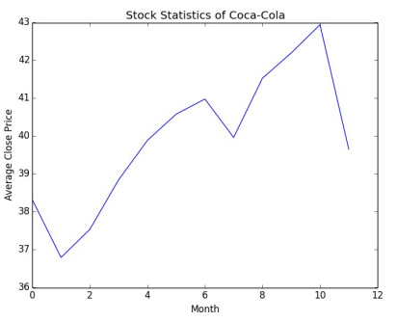
11.3 Pandas绘图
当不指定横坐标时，pyplot.plot()会从0开始绘制横轴。

Slide 20
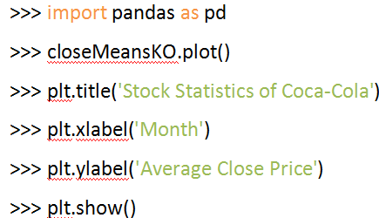
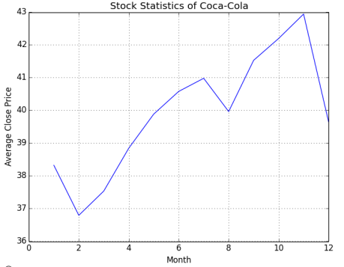
Pandas绘图
Pandas中Series可以直接指定index，绘制更方便。
import pandas as pd
import numpy as np
import matplotlib.pyplot as plt
closeMeansKO = pd.Series([38.2, 36.9, 37.6, 38.9, 39.9, 40.6, 40.9, 40.0, 41.5, 42.2, 43.0, 39.7], index=np.arange(1,13))
closeMeansKO.plot()
plt.title('Stock Statistics of Coca-Cola')
plt.xlabel('Month')
plt.ylabel('Average Close Price')
plt.show()

Slide 21
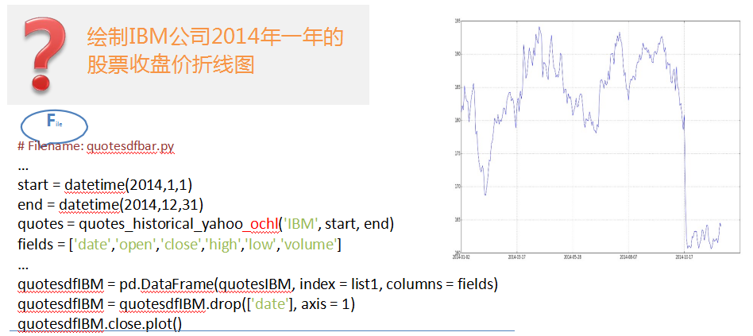
Pandas绘图
Notes:
drop⽅法返回的是⼀个在指定轴上删除了指定值的新对象，通过传递axis=1或axis='columns'可以删除列的值
这里quotesdfIBM就是quotesdfIBM删除了date列

Slide 22
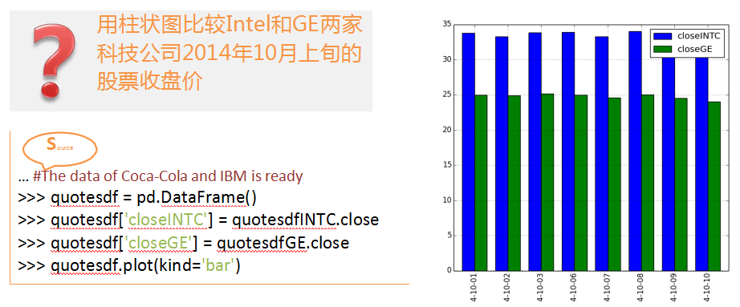
Pandas控制图像形式

Slide 23
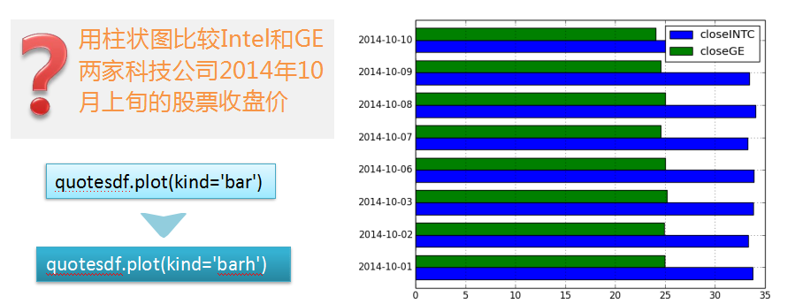
Pandas控制图像形式

Slide 24
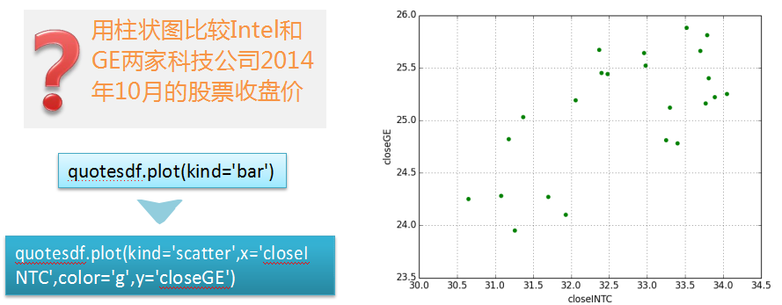
Pandas控制图像形式

Slide 25
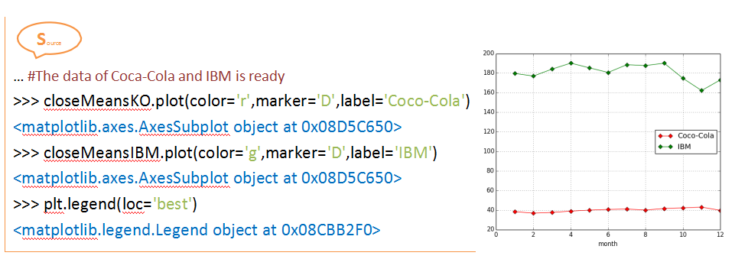
Pandas控制图像形式

Slide 26
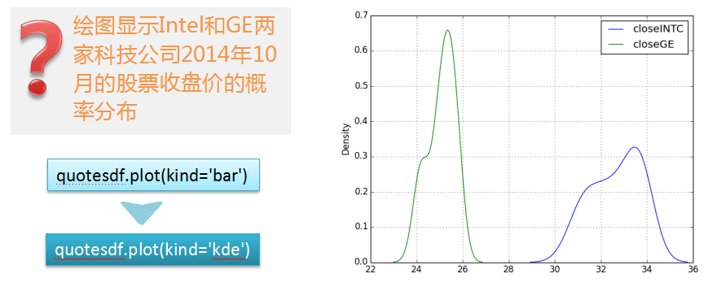
Pandas控制图像形式

Slide 27
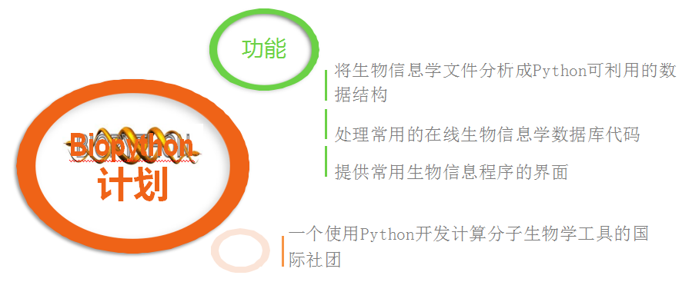
数据可视化实例：Biopython Biopython 教程与手册 — Biopython-cn 0.1 文档（https://biopython-cn.readthedocs.io/zh_CN/latest/）
Notes:
pip install biopython
Biopython 教程与手册 — Biopython-cn 0.1 文档
Biopython致力于通过创造高质量的和可重复利用的模块及 类，从而使得Python在生物信息学中的应用变得更加容易。

Slide 28
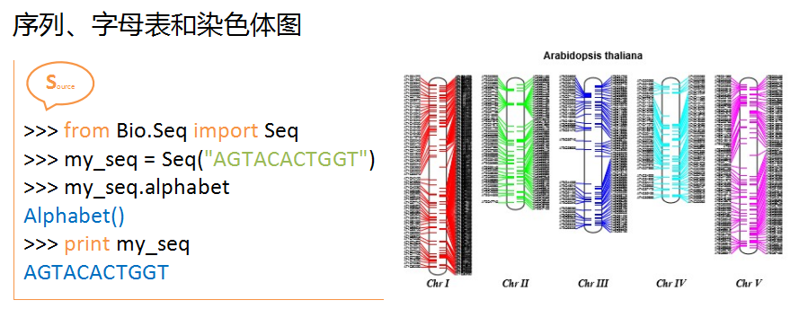
数据可视化实例：Biopython
https://biopython-cn.readthedocs.io/zh_CN/latest/cn/chr17.html
同时展示tRNA基因。通过解析 Arabidopsis thaliana 的5个染色体GenBank文件，对他们进行定位。
Notes:
https://biopython-cn.readthedocs.io/zh_CN/latest/cn/chr17.html
同时展示tRNA基因。通过解析 Arabidopsis thaliana 的5个染色体GenBank文件，可以对他们进行定位

Slide 29
数据可视化实例：语料库
NLTK，全称Natural Language Toolkit，自然语言处理工具包，是NLP研究领域常用的一个Python库，由宾夕法尼亚大学的Steven Bird和Edward Loper在Python的基础上开发的一个模块，至今已有超过十万行的代码。这是一个开源项目，包含数据集、Python模块、教程等。
Notes:
NLTK，全称Natural Language Toolkit，自然语言处理工具包，是NLP研究领域常用的一个Python库，由宾夕法尼亚大学的Steven Bird和Edward Loper在Python的基础上开发的一个模块，至今已有超过十万行的代码。这是一个开源项目，包含数据集、Python模块、教程等。

Slide 30
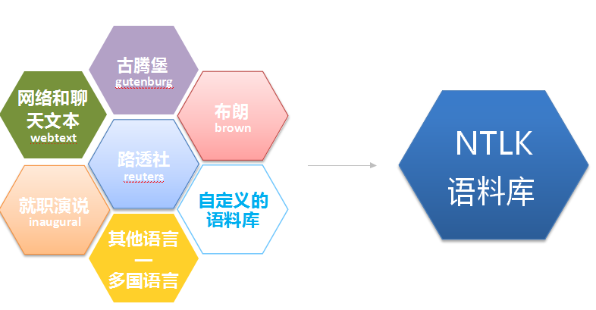
数据可视化实例：语料库
计算NTLK中目前收录的古滕堡项目的书

Slide 31
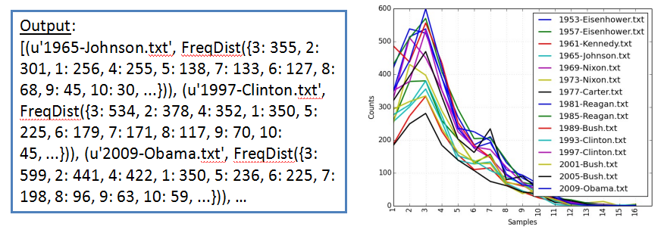
数据可视化实例：语料库
统计语料库中1950年以来演说文本文件中的词频，横坐标表示词语索引。
Notes:
FreqDist统计词的频率
from nltk import *
tem = ['hello','world','hello','dear']
print(FreqDist(tem))
out: FreqDist({'dear': 1, 'hello': 2, 'world': 1})
-------------------------------------------------------------
from nltk.corpus import inaugural
from nltk.probability import ConditionalFreqDist
cfd = ConditionalFreqDist((fileid, len(w)) for fileid in inaugural.fileids() for w in inaugural.words(fileid) if fileid > '1950')
print(cfd.items()[:40])
cfd.plot()

Slide 32
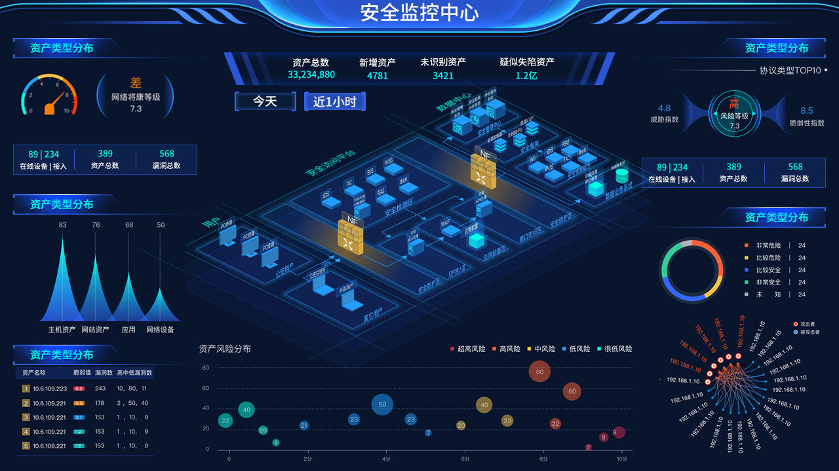
数据可视化实例：大屏数据可视化

Slide 33
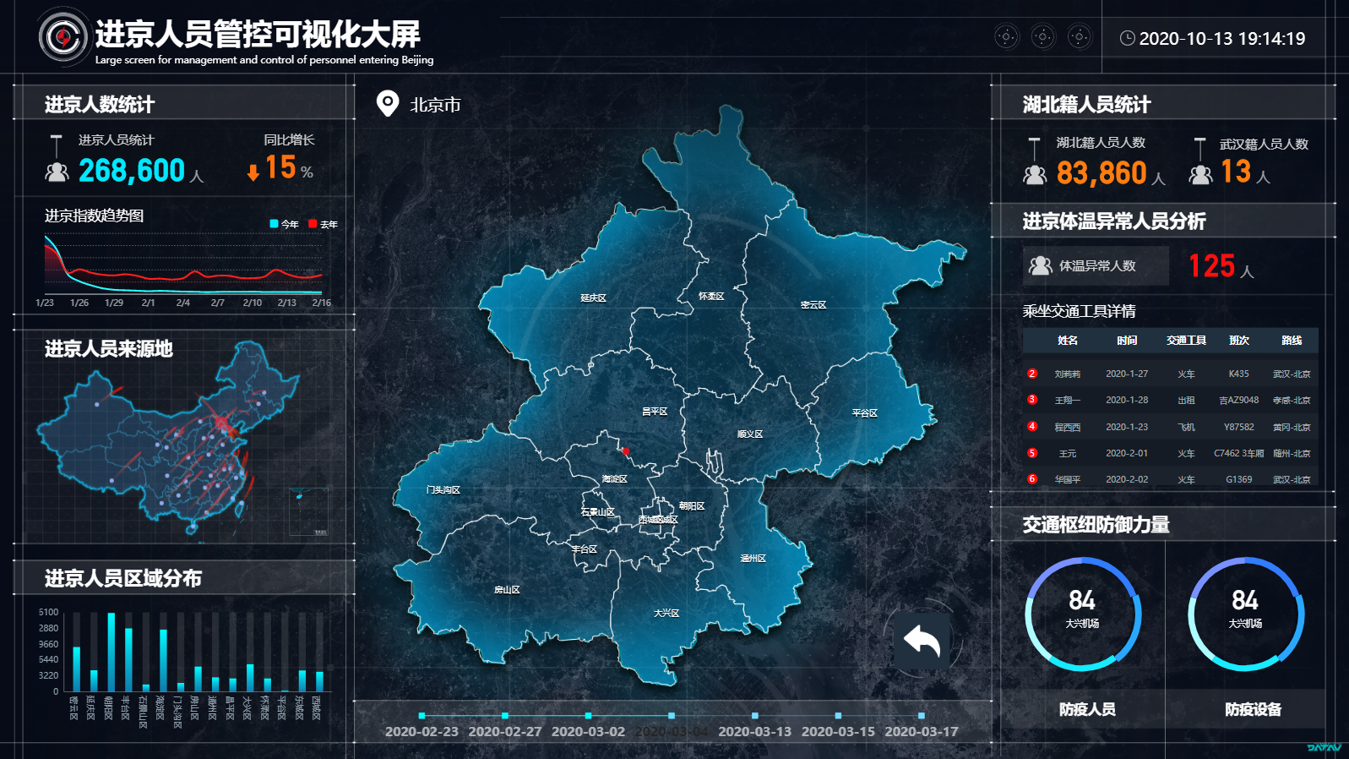
数据可视化实例：大屏数据可视化

Slide 34
大屏数据可视化设计
数据可视化，是关于数据视觉表现形式的科学技术研究。这种数据的视觉表现形式被定义为，一种以某种概要形式抽提出来的信息，包括相应信息单位的各种属性和变量。
大屏可分为信息展示、数据分析、监控预警三大类。利用屏幕大可展示信息多的特点，将复杂、抽象的内容通过可视化更加直观的方式，以易于理解的形式帮助人们更好决策。
简单的说，大屏就是就是一个巨大化的Dashboard（仪表盘）。

Slide 35
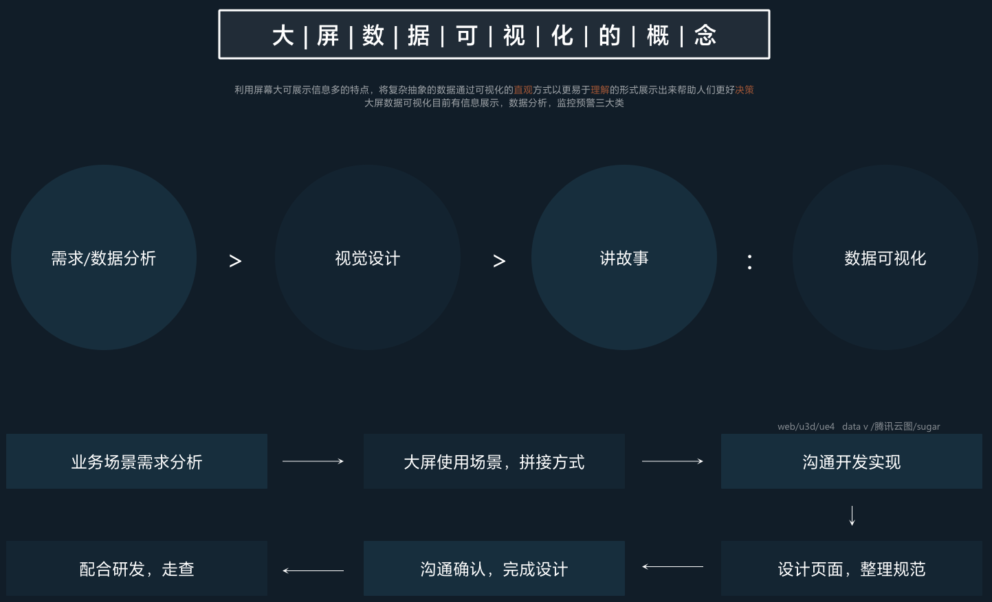
大屏数据可视化设计：需求分析

Slide 36
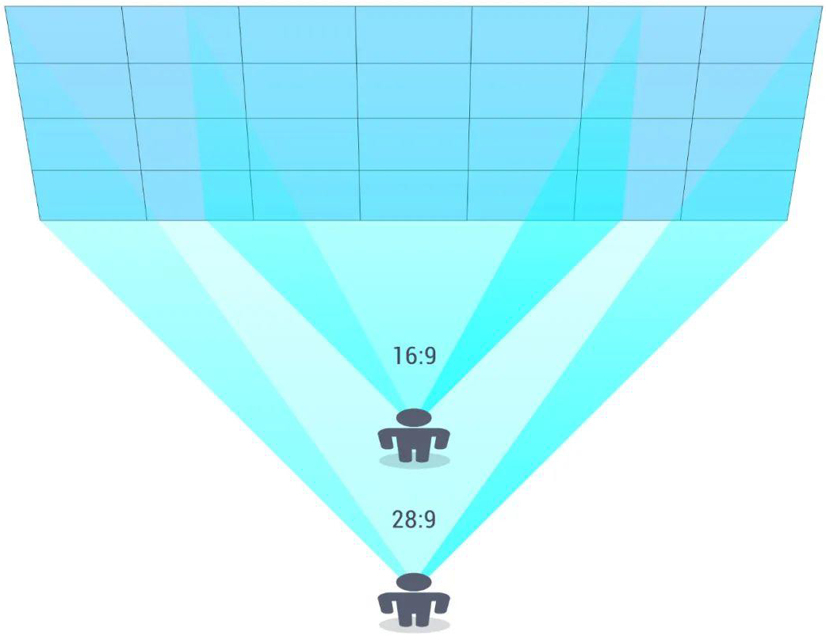
大屏数据可视化设计：大屏拼接

Slide 37
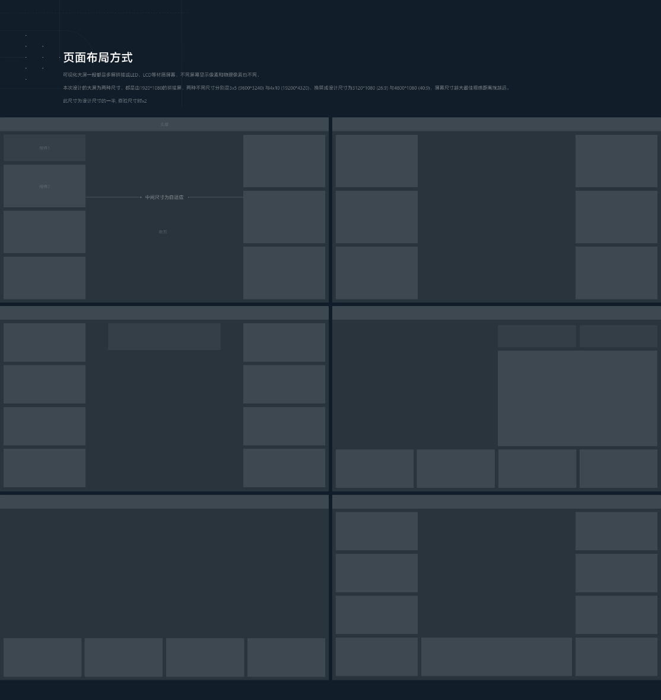
大屏数据可视化设计：页面布局

Slide 38
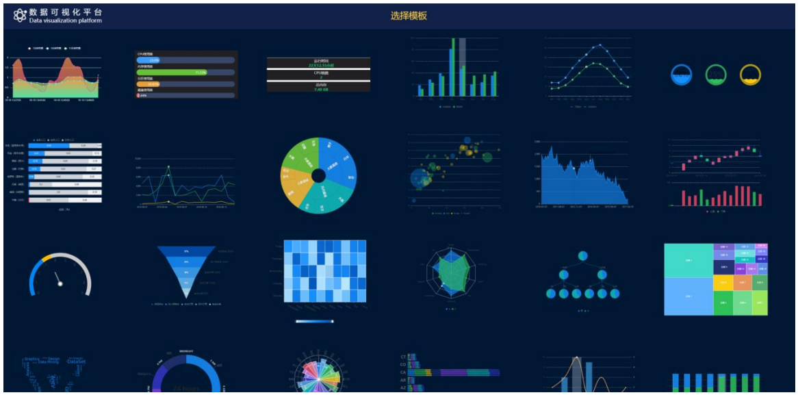
大屏数据可视化设计：图表类型选择

Slide 39
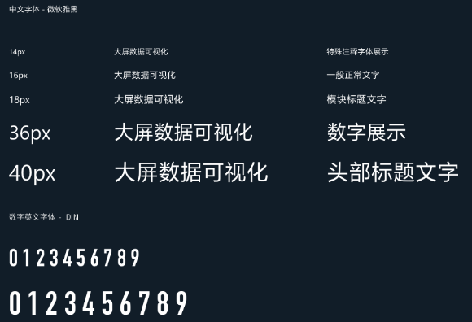
大屏数据可视化设计：字体字号选择

Slide 40
大屏数据可视化设计注意事项
屏幕投射效果不佳。
条件允许的情况下，设计前先用的不同风格设计在屏幕上投放，了解颜色差距，对比色临近色、渐变色等在大屏上是否存在色差。
等比例放大投射会发虚问题。
（1）大屏逻辑分辨率（设计分辨率），（2）显卡输出分辨率，（3）视频矩阵切换器（DVI）支持分辨率，（4）大屏实际物理分辨率 。
大屏显示被拉伸或压缩。
可能由于视频扩展器显示不正确导致压缩或拉伸，那么需要了解被压缩的比例，并对其进行校正。

Slide 41
大屏数据可视化参考样式
图表工具：
Apache ECharts、Highcharts。
第三方开发工具：
DataV数据可视化、腾讯云图、百度智能云。原生开发：HTML5、JS、CSS、WebGL、unity。

